Slide 1
Soutenance de stage
Soutenance de stage
Sommaire
Présentation du stagiaire
Remerciements
Introduction
Présentation de l’Entreprise
Présentation de l’Entreprise (suite)
Présentation de la demande
Du 24 avril 2017 au 30 juin 2017
Réalisation de la demande
Réalisation de la demande 1
Réalisation de la demande 2
Réalisation de la demande 3
Réalisation de la demande 4
Résultats obtenus
Ce que ce stage m’a apporté
Conclusion

Slide 2
Sommaire
Présentation du stagiaire
Remerciements
Introduction
Présentation de l’Entreprise
Présentation de l’Entreprise(suite)
Présentation de la demande
Réalisation de la demande
Réalisation de la demande 1
Réalisation de la demande 2
Réalisation de la demande 3
Réalisation de la demande 4
Résultats obtenus
Ce que ce stage m’a apporté
Conclusion
Soutenance de stage
Sommaire
Présentation du stagiaire
Remerciements
Introduction
Présentation de l’Entreprise
Présentation de l’Entreprise (suite)
Présentation de la demande
Réalisation de la demande
Réalisation de la demande 1
Réalisation de la demande 2
Réalisation de la demande 3
Réalisation de la demande 4
Résultats obtenus
Ce que ce stage m’a apporté
Conclusion

Slide 3

Présentation du stagiaire
Soutenance de stage
Sommaire
Présentation du stagiaire
Remerciements
NOM
PRENOM
AGE
Introduction
Présentation de l’Entreprise
Présentation de l’Entreprise (suite)
Présentation de la demande
Réalisation de la demande
Réalisation de la demande 1
Réalisation de la demande 2
Réalisation de la demande 3
Réalisation de la demande 4
Résultats obtenus
Ce que ce stage m’a apporté
Conclusion

Slide 4


Remerciements
Soutenance de stage
Sommaire
Je remercie M. DEVALLIERE Tony
Mme MATIGOT Sandra
Ainsi que tous les salariés
Présentation du stagiaire
Remerciements
Introduction
Présentation de l’Entreprise
Présentation de l’Entreprise (suite)
Présentation de la demande
Réalisation de la demande
Réalisation de la demande 1
Réalisation de la demande 2
Réalisation de la demande 3
Réalisation de la demande 4
Résultats obtenus
Ce que ce stage m’a apporté
Conclusion

Slide 5
Introduction
Soutenance de stage
Formation de DISII
Ce stage finalise mon parcours en DISII
Développement de nombreuses compétences
Sommaire
Présentation du stagiaire
Remerciements
Introduction
Présentation de l’Entreprise
Présentation de l’Entreprise (suite)
Présentation de la demande
Réalisation de la demande
Réalisation de la demande 1
Réalisation de la demande 2
Réalisation de la demande 3
Réalisation de la demande 4
Résultats obtenus
Ce que ce stage m’a apporté
Conclusion

Slide 6
Présentation de l’Entreprise
Soutenance de stage
Entreprise créée le 17 juin 2000 à St Marcel
En mars 2014 l’entreprise crée deux établissements supplémentaires, un à Limoges et un à Argenton sur creuse
Elle fournit différents services comme :
Fourniture de matériel informatique
Mise en place de solutions réseaux
Conseil en équipement informatique
Maintenance de parcs informatiques
Solutions de gestion clés en main
Sommaire
Présentation du stagiaire
Remerciements
Introduction
Présentation de l’Entreprise
Présentation de l’Entreprise (suite)
Présentation de la demande
Réalisation de la demande
Réalisation de la demande 1
Réalisation de la demande 2
Réalisation de la demande 3
Réalisation de la demande 4
Résultats obtenus
Ce que ce stage m’a apporté
Conclusion

Slide 7
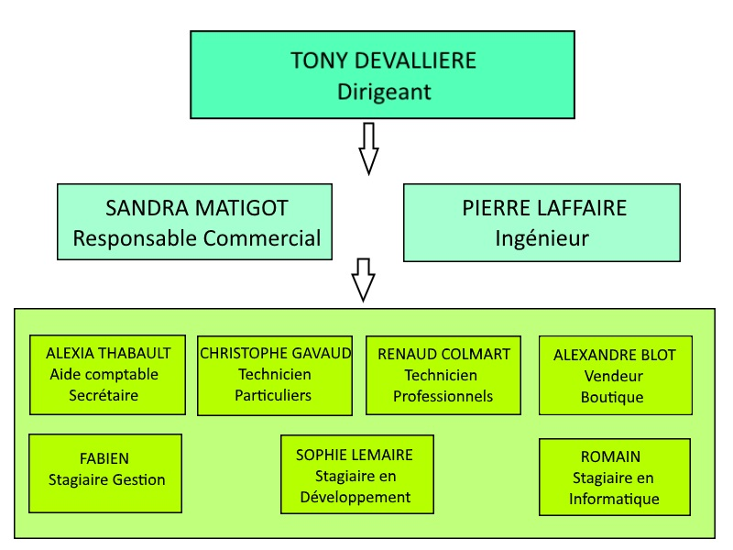
Présentation de l’Entreprise (suite)
Organigramme
Soutenance de stage
Sommaire
Présentation du stagiaire
Remerciements
Introduction
Présentation de l’Entreprise
Présentation de l’Entreprise (suite)
Présentation de la demande
Réalisation de la demande
Réalisation de la demande 1
Réalisation de la demande 2
Réalisation de la demande 3
Réalisation de la demande 4
Résultats obtenus
Ce que ce stage m’a apporté
Conclusion

Slide 8
Présentation de la demande
Soutenance de stage
Faire la mise en place d’un site en osCommerce sur internet
Créer les fiches des différents produits
Rechercher les infos des produits sur internet
Sommaire
Présentation du stagiaire
Remerciements
Introduction
Présentation de l’Entreprise
Présentation de l’Entreprise (suite)
Présentation de la demande
Réalisation de la demande
Réalisation de la demande 1
Réalisation de la demande 2
Réalisation de la demande 3
Réalisation de la demande 4
Résultats obtenus
Ce que ce stage m’a apporté
Conclusion

Slide 9
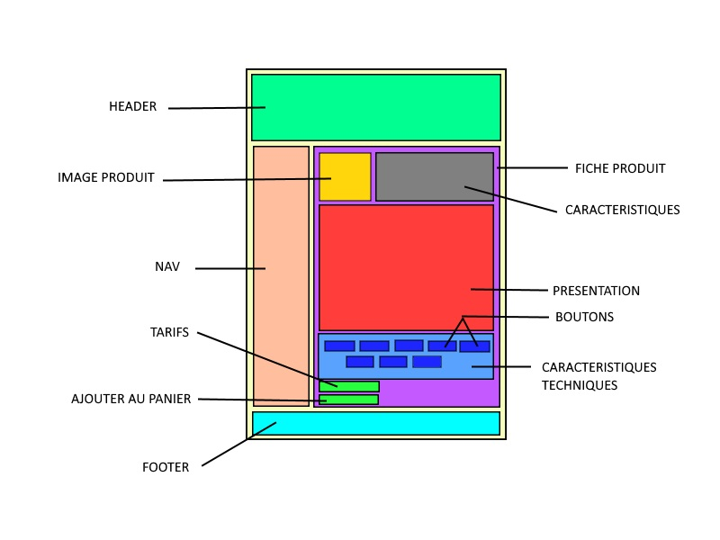
Réalisation de la demande
Maquette
Soutenance de stage
Sommaire
Présentation du stagiaire
Remerciements
Introduction
Présentation de l’Entreprise
Présentation de l’Entreprise (suite)
Présentation de la demande
Réalisation de la demande
Réalisation de la demande 1
Réalisation de la demande 2
Réalisation de la demande 3
Réalisation de la demande 4
Résultats obtenus
Ce que ce stage m’a apporté
Conclusion

Slide 10
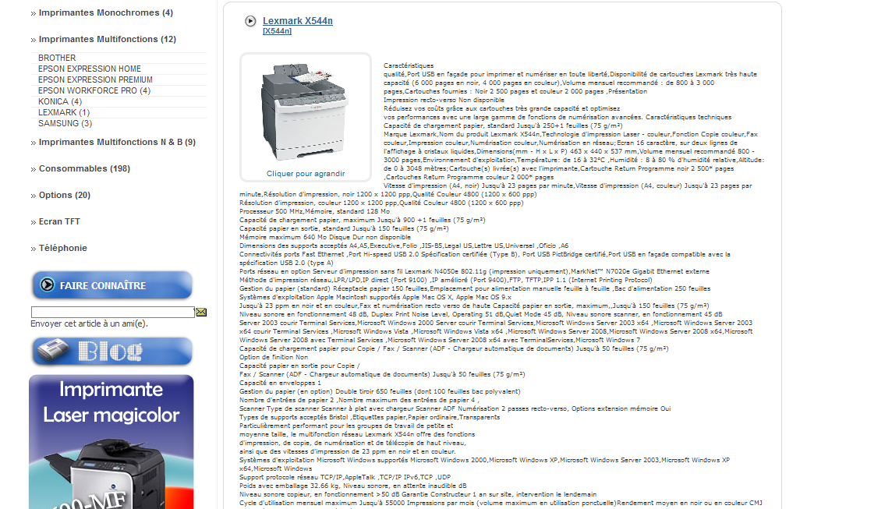
Réalisation de la demande 1
Fiche produit avant
Soutenance de stage
Sommaire
Présentation du stagiaire
Remerciements
Introduction
Présentation de l’Entreprise
Présentation de l’Entreprise (suite)
Présentation de la demande
Réalisation de la demande
Réalisation de la demande 1
Réalisation de la demande 2
Réalisation de la demande 3
Réalisation de la demande 4
Résultats obtenus
Ce que ce stage m’a apporté
Conclusion

Slide 11
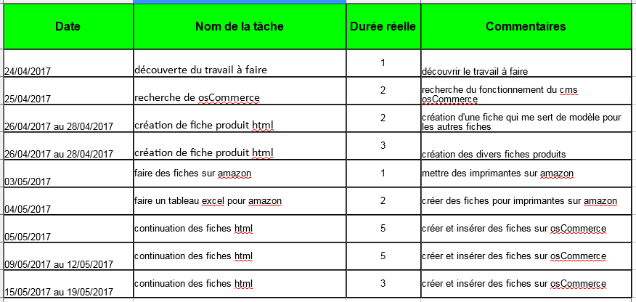
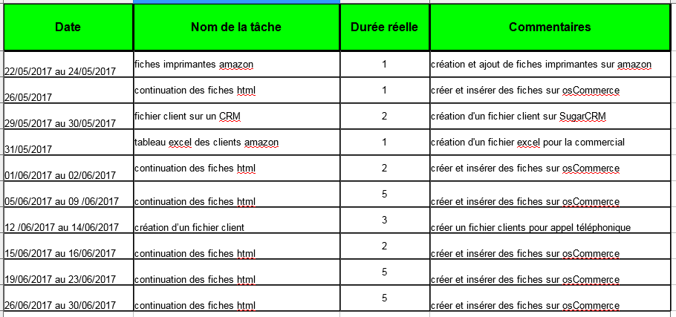
Réalisation de la demande 2
Fiches journalières
Soutenance de stage
Sommaire
Présentation du stagiaire
Remerciements
Introduction
Présentation de l’Entreprise
Présentation de l’Entreprise (suite)
Présentation de la demande
Réalisation de la demande
Réalisation de la demande 1
Réalisation de la demande 2
Réalisation de la demande 3
Réalisation de la demande 4
Résultats obtenus
Ce que ce stage m’a apporté
Conclusion

Slide 12
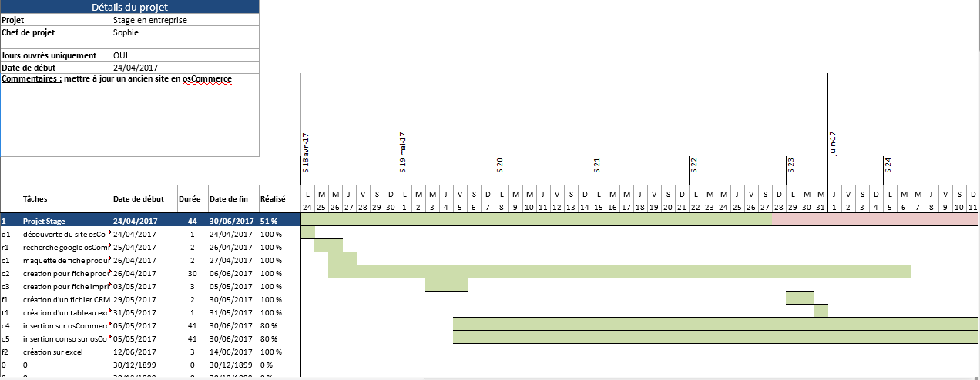
Réalisation de la demande 3
Graphique de GANTT
Soutenance de stage
Sommaire
Présentation du stagiaire
Remerciements
Introduction
Présentation de l’Entreprise
Présentation de l’Entreprise (suite)
Présentation de la demande
Réalisation de la demande
Réalisation de la demande 1
Réalisation de la demande 2
Réalisation de la demande 3
Réalisation de la demande 4
Résultats obtenus
Ce que ce stage m’a apporté
Conclusion

Slide 13
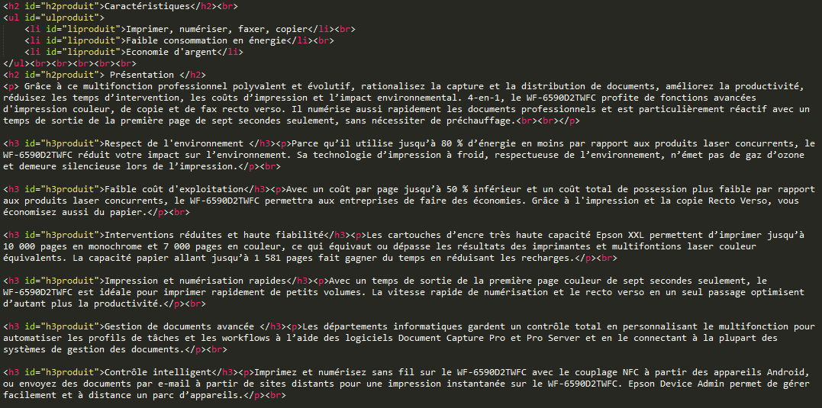
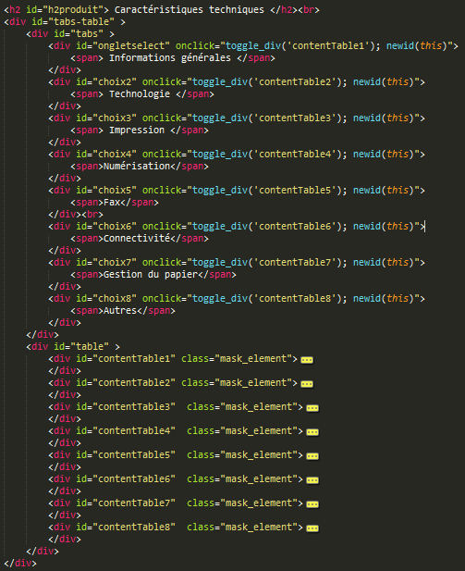
Réalisation de la demande 4
Présentation d’une fiche faite en HTML, CSS et JAVASCRIPT pour le site en osCommerce
Soutenance de stage
Sommaire
Présentation du stagiaire
Remerciements
Introduction
Présentation de l’Entreprise
Présentation de l’Entreprise (suite)
Présentation de la demande
Réalisation de la demande
Réalisation de la demande 1
Réalisation de la demande 2
Réalisation de la demande 3
Réalisation de la demande 4
Résultats obtenus
Ce que ce stage m’a apporté
Conclusion

Slide 14
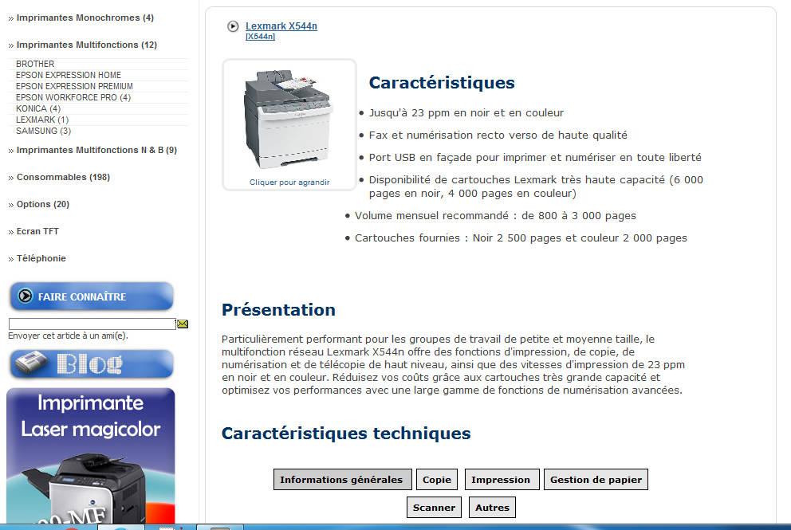
Résultats obtenus
Soutenance de stage
Sommaire
Présentation du stagiaire
Remerciements
Introduction
Présentation de l’Entreprise
Présentation de l’Entreprise (suite)
Présentation de la demande
Réalisation de la demande
Réalisation de la demande 1
Réalisation de la demande 2
Réalisation de la demande 3
Réalisation de la demande 4
Résultats obtenus
Ce que ce stage m’a apporté
Conclusion

Slide 15
Ce que ce stage m’a apporté
Confirmation dans ma reconversion dans ce métier
Plus d’autonomie et une intégration plus facile en entreprise
Une plus grande confiance en moi
Soutenance de stage
Sommaire
Présentation du stagiaire
Remerciements
Introduction
Présentation de l’Entreprise
Présentation de l’Entreprise (suite)
Présentation de la demande
Réalisation de la demande
Réalisation de la demande 1
Réalisation de la demande 2
Réalisation de la demande 3
Réalisation de la demande 4
Résultats obtenus
Ce que ce stage m’a apporté
Conclusion

Slide 16
Conclusion
Soutenance de stage
J’ai atteint les objectifs demandés :
Refaire les fiches produits
Alléger les contenus
Mettre un bouton « Ajouter au panier »
Insérer les caractéristiques techniques
Création des fiches produits en HTML, CSS et JAVASCRIPT
Je compte continué à me spécialisé dans le développement informatique, ou le développement mobile mais surtout dans la cybersécurité par la suite
Sommaire
Présentation du stagiaire
Remerciements
Introduction
Présentation de l’Entreprise
Présentation de l’Entreprise (suite)
Présentation de la demande
Réalisation de la demande
Réalisation de la demande 1
Réalisation de la demande 2
Réalisation de la demande 3
Réalisation de la demande 4
Résultats obtenus
Ce que ce stage m’a apporté
Conclusion

